Slide 1
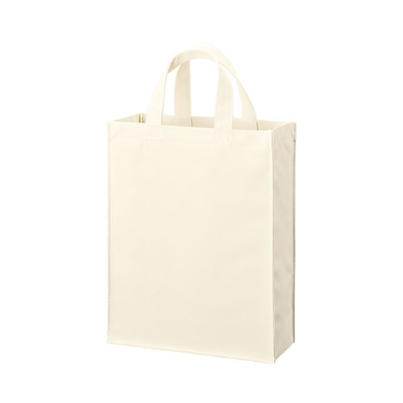
【提案書】
再生PETユーティリティバッグ(M)
特徴
厚みのある書類も収容できる、再生PETポリエステル生地を使ったMサイズの手提げバッグ。名入れやプリントをすれば、会社説明会やオープンキャンパスでパンレットや書類の配布用に最適です。
納期
納期スペース
仕様
カラー展開：ネイビー、ブラック、ベージュ、アイボリー、スモークブルー
素材：ポリエステル(再生PET)
サイズ：本体/約250×320×100(mm)・持ち手/約25×270(mm)
容量：約8L
お見積
お見積りスペース

